Slide 1
Проект API
Подготовили:
Галиуллин Руслан
Фатахов Георгий

Slide 2
Данный бот создается учениками для учеников. Мы хотели облегчить непростой труд учащихся
Идея

Slide 3
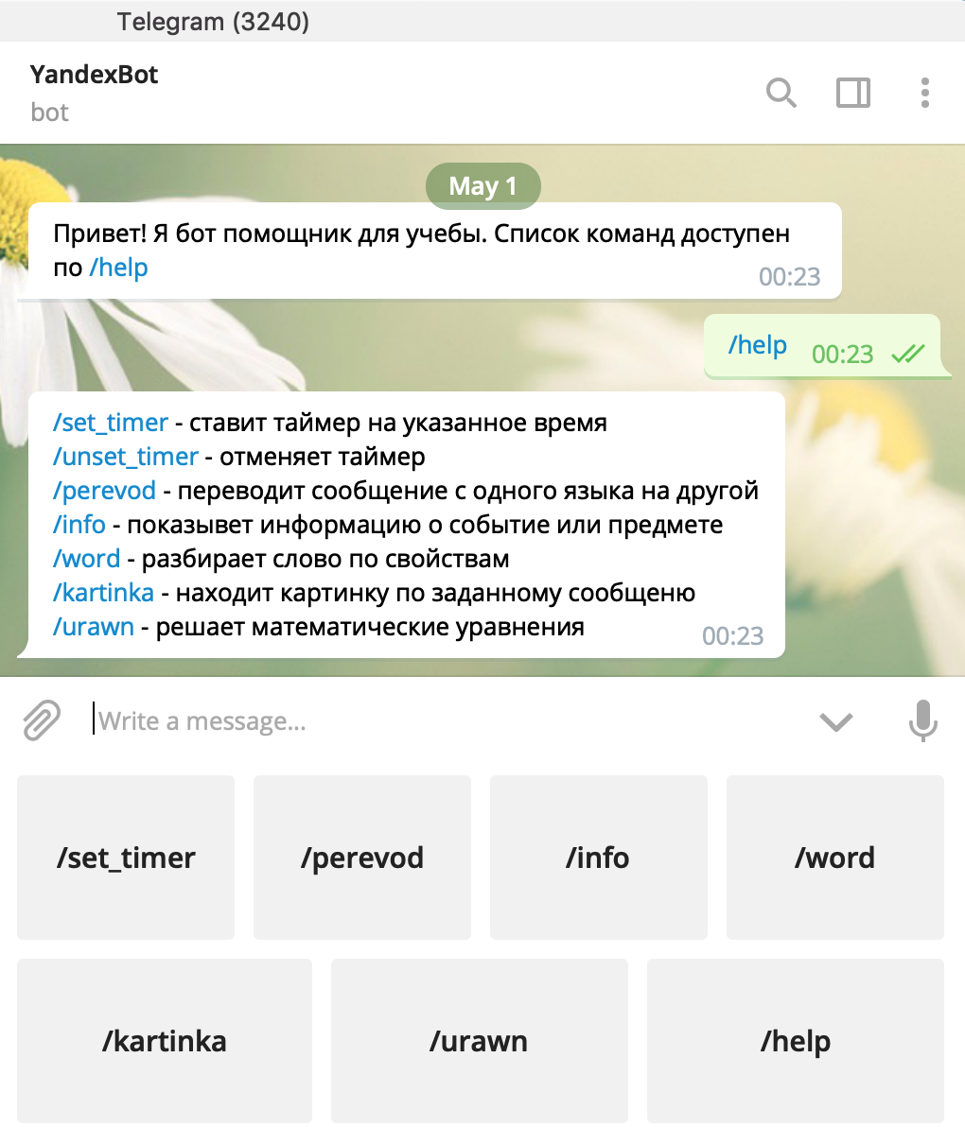
Что умеет наш бот
Решать уравнения
Получать информацию
Переводить слова и предложения
Установливать таймер

Slide 4
Что мы использовали
Telegram.exe
Wolframalpha
Wikipedia
pymorphy2

Slide 5
Дальнейшее развитие
Построение графиков функции
Решение химических уравнений

Slide 6
Ссылки
Ссылка на GitHub: https://github.com/Mashina228/API

